Slide 1
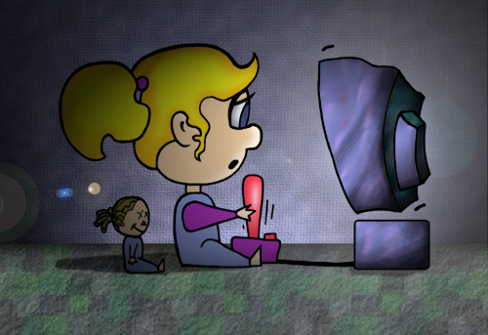
компьютерная игра и ее влияние на человека.
МОУ «СОШ №1 г. Анадыря»
Выполнили:
Конарева Анастасия,
Ладейщикова Кристина
Руководитель:
Кабачкова Е.Н.

Slide 2
Цели работы:
Теоретические:
Выяснить
Как компьютер и компьютерная игра могут повлиять на здоровье человека, в том числе на его психику.
Как защитить свое здоровье в век, когда компьютер неотъемлемая часть жизни каждого человека.
Практические:
Осуществить опрос среди учащихся МОУ «СОШ №1 г. Анадыря», провести анализ данных и сделать выводы об отношении пятиклассников к компьютерным играм.

Slide 3
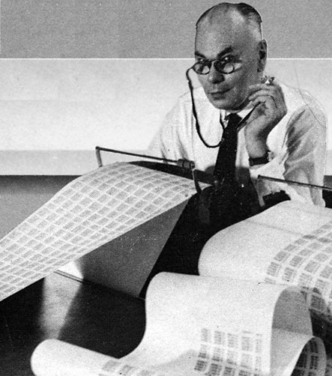
Когда был сконструирован компьютер?
Первый действующий автоматический компьютер был сделан в 1944 году в Гарвардском университете профессором Говардом Эйкеном и группой инженеров из корпорации «Интернешнл Бизнес Машинз». Они назвали свое устройство «Гарвард Ай Би Эм—1».

Slide 4
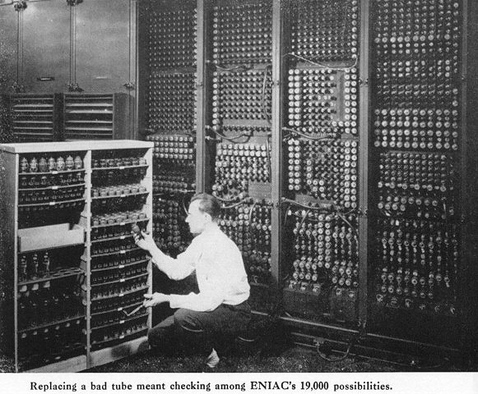

Slide 5
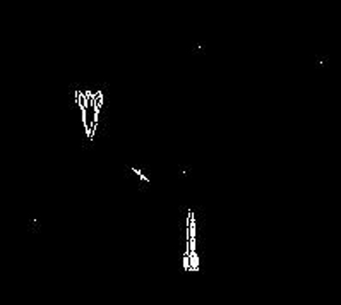
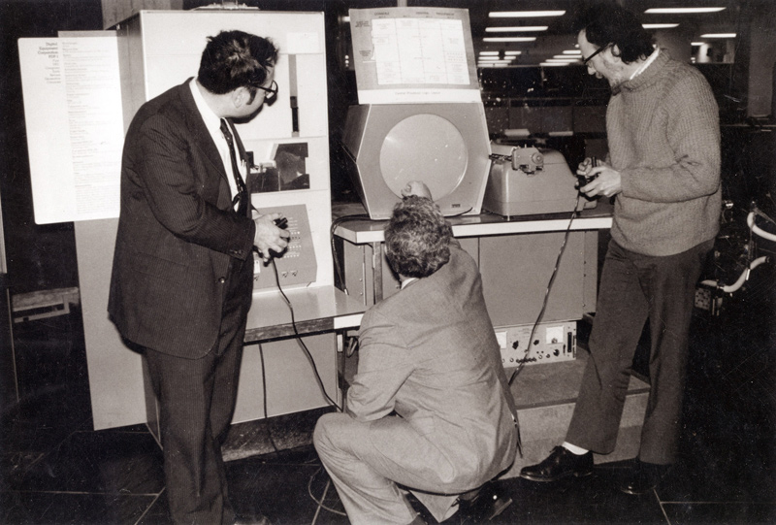
Первые компьютерные игры.
SpaceWar!
Стив Расселл

Slide 6
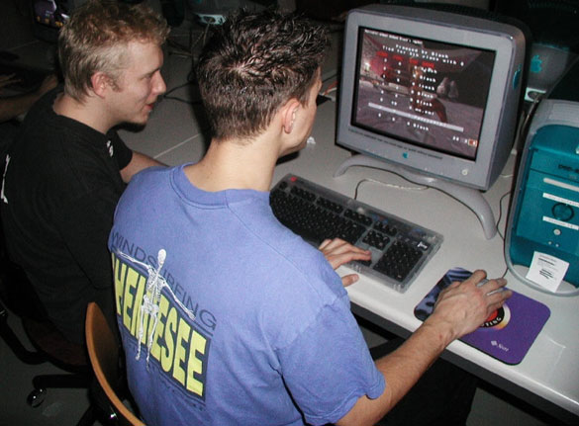
Классификация игр по жанрам
1. Экшен (от англ. Action/Действие)
► шутер (от англ. Shoot/Стрелять)
► файтинг (от англ. Fight/Борьба)
► аркады
► Сурвайвал Хоррор (от англ. Survival/Выживание и Horror/Ужас)
2. Адвенчуры (от англ. Adventure/Приключение)
Стратегии
Симуляторы
Образовательные
RPG - Role Playing Game/Ролевая Игра

Slide 13
1.Компьютерные игры развивают у ребенка:
быстроту реакции
мелкую моторику рук
визуальное восприятие объектов
память и внимание
логическое мышление
зрительно-моторную координацию
2. Компьютерные игры учат ребенка:
классифицировать и обобщать
аналитически мыслить в нестандартной ситуации
добиваться своей цели
совершенствовать интеллектуальные навыки

Slide 14
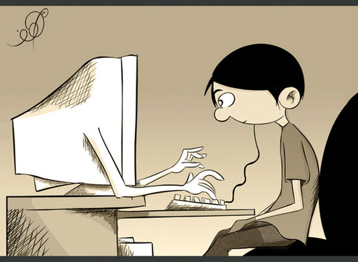
Компьютерная игра: за или против?

